Slide 1

FINDING A TOURNAMENT
Universidad Tecnológica Metropolitana
Desarrollo de Software Multiplataforma
4to Cuatrimestre Grupo C
Integrantes
Jonathan Missael Sabido Reynoso
Christian Jesús Balam Rosas
Abraham Enrique Herrera Caro

Slide 2

Problemática
La secretaria de cultura y deporte del estado de Yucatán buscando promover la cultura física entre la población;
desea proveer a los diferentes clubes deportivos que se encuentran registrados en su padrón una herramienta
con la cual puedan registrar los servicios y torneos con los que cuentan. También desea contar con un medio en
el cuál los ciudadanos puedan consultar de acuerdo a sus intereses la información de los torneos o los servicios
que ofrece un club.

Slide 3
Requerimientos Identificados
Login
Método Agregar, Modificar, Consultar y Eliminar (Clubes,
Servicios y Torneos)
Filtros
Suscripción

Slide 4
Requerimientos Construidos
Requerimiento crear clubes: Elegimos este requerimiento, ya que es una parte fundamental para el desarrollo de nuestros proyectos, persistir la información del mismo nos ayudará a poder consultar su información siempre que queramos haciendo uso de nuestra Api.
Requerimiento Consultar Clubes: Es importante poder recuperar la información del lugar donde este guardada, los usuarios deben poder consultar los datos del club que necesiten. Poder devolver información completa es una parte fundamental para las Apis,
esto es lo que le facilita la vida a la gente que consume estas aplicaciones.
Requerimiento Modificar Clubes: Un club esta sujeto siempre a cambios inesperados, por lo que, al tener clubes registrados, también debe haber un apartado donde sea posible modificarlo en los campos que necesite el usuario.
Requerimiento filtros de búsqueda de clubes: Es útil tener una opción para poder buscar tus clubes favoritos, introduciendo los datos que conoces de este, es por esto que este requerimiento te da esta oportunidad para consultar los clubes utilizando filtros de búsqueda.

Slide 5
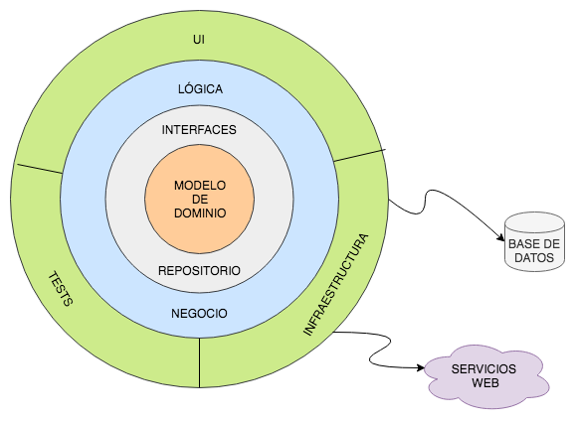
Explicación de Solución Técnica Implementada
Arquitectura Onion
Ayuda a la complejidad del negocio
No ser dependientes de librerías ni de la base de datos
No existe dependencia con otras capas, más que con el núcleo.

Slide 6

Inyección de Dependencias
Código Reutilizable
Escalable
Mantenible
Modificar sin afectar otras partes
Ayuda a comprobar funcionamientos de fragmentos de códigos

Slide 7

AutoMapper
Mapea de un objeto a otro
Ayuda a ahorrar código

Slide 8

Fluent Validation
Validar atributos
Cumplir reglas especificas
Ayuda a notificar con mensajes en nuestros Responses

Slide 9

SQL Server (Base de datos)
Experiencia
Escalabilidad
Estabilidad
Accesible al manejo de un servidor local

Slide 10

Entity Framework (ORM)
Crea entidades de datos
Relaciones entre entidades
Crea la conexión con la base de datos

Slide 11
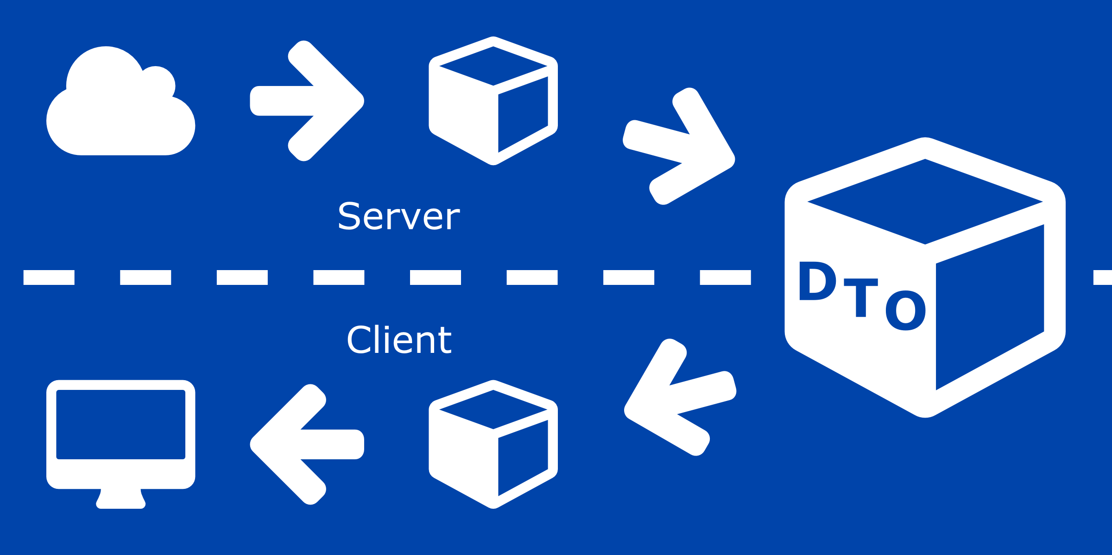
DTOS
Transmitir información entre cliente y servidor
Independiente de los modelos de datos (Entities)
Cero problema si el modelo de datos cambia

Slide 12
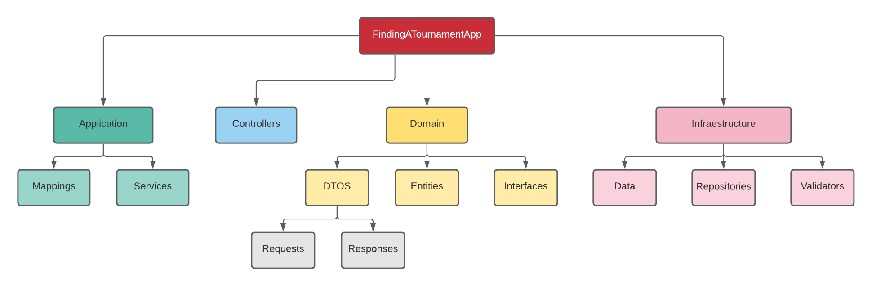
Capas
Startup.cs

